Slide 1
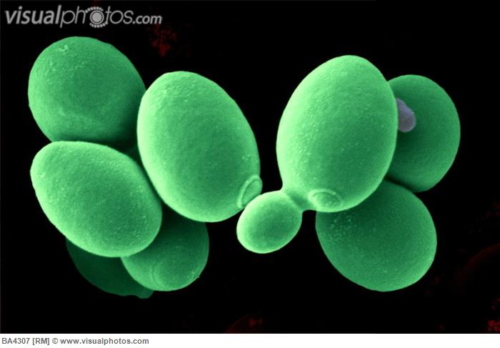
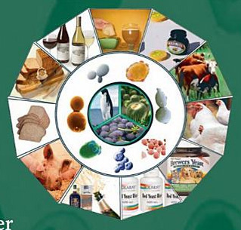
4
Дрожжи: мировое значение процесса брожения

Slide 2
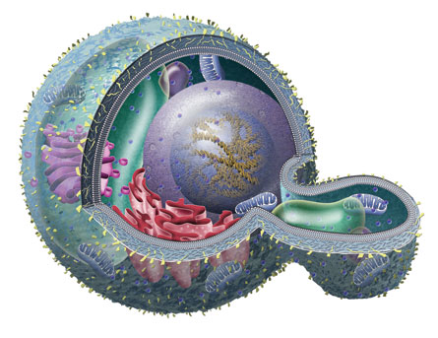
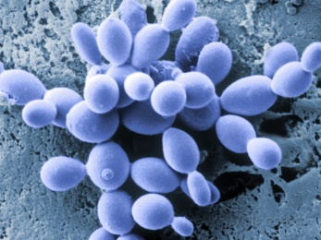
Дрожжи: биология
Дрожжи — жизненная форма грибов, представленная одиночными почкующимися клетками. В виде дрожжей гриб может существовать постоянно или переходить в дрожжевую форму при повышении температуры, низкой концентрации кислорода, наличии жидкой среды и доступного питания.
Дрожжевые грибы представлены среди «Зигомицетов» и в отделах Ascomycota (Аскомицеты) и Basidiomycota (Базидиомицеты), но те дрожжи, которые используются человеком, принадлежат к Аскомицетам и постоянно существуют в одноклеточном виде.

Slide 3
В природе дрожжи чаще всего встречаются как сапротрофы, заселяя богатые сахарами субстраты (сокотечения деревьев, нектарники цветков, поверхность плодов, напр., винограда).
Размножение дрожжей чаще всего осуществляется почкованием, на материнской клетке остаются почечные рубцы по числу отделившихся почек. Реже протекает половой процесс.
Дрожжи: биология
Saccharomyces cerevisiae, пекарские дрожжи

Slide 4
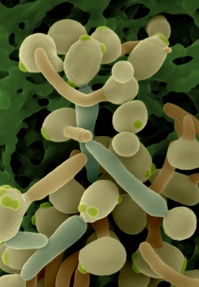
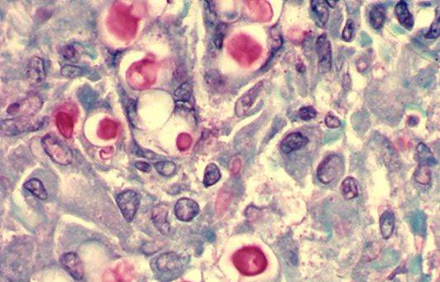
Патогенные дрожжи обитают внутри тканей теплокровных животных, в т. ч. человека, и вызывают заболевания — микозы. Мицелиальные грибы-патогены существуют в организме хозяина (помимо дыхательной системы), как правило, в дрожжевой форме.
Candida albicans, кандида, в норме присутствует в организме человека. При снижении иммунитета вызывает кандидоз — поражение слизистых оболочек и ногтей. Часто передаётся как больничная инфекция, при иммунодефиците возможен летальный исход.
Cryptococcus neoformans, базидиальные дрожжи, возбудитель криптококкоза, одна из причин гибели людей с иммунодефицитом.

Slide 5
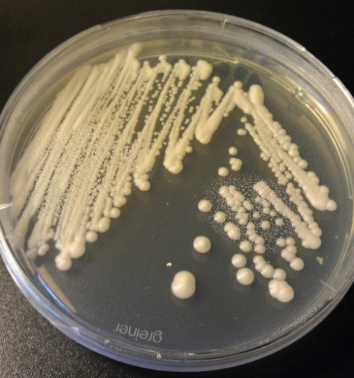
Дрожжи: значение для человека
+ Производство пищевых продуктов и напитков брожения (хлебопечение, пивоварение, виноделие).
+ Источник ингредиентов и добавок для пищевых производств.
+ Источник рибофлавина (витамин В₂) и органических кислот.
+ Источник пробиотиков и биотерапевтических веществ.
+ Модельные объекты в биологических исследованиях.
Колония дрожжей
на чашке Петри с питательной средой

Slide 6
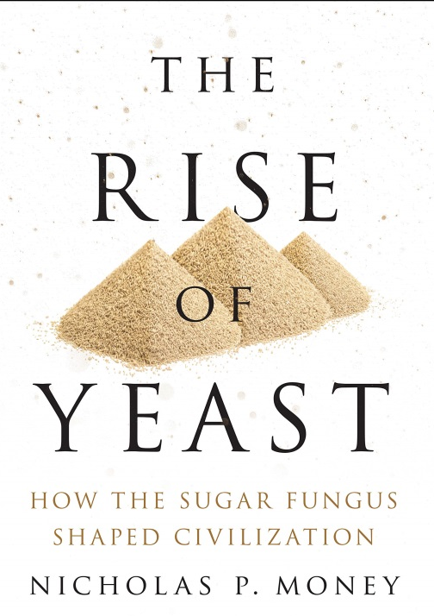
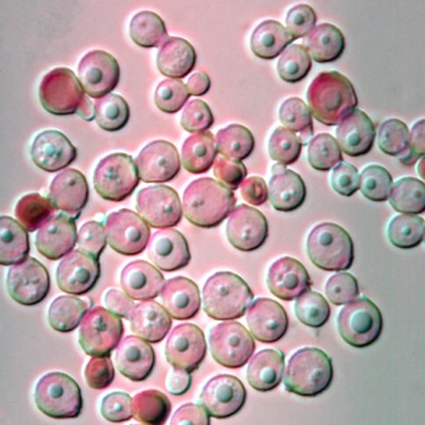
Дрожжи: значение для человека
– Порча напитков (винные сорняки) и продуктов питания.
– Возбудители болезней растений, животных, человека.
– Источник пищевых аллергий.
Malassezia globosa, базидиальные дрожжи, причина перхоти, возбудитель дерматита
Money N. P. 2018. The rise of yeast. How the sugar fungus shaped civilization. Oxford, UK

Slide 7
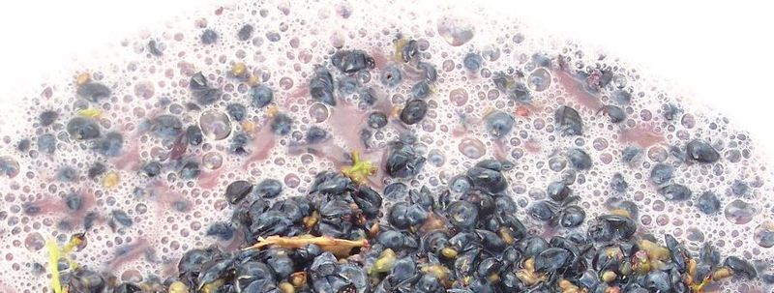
Дрожжи: брожение
Использование дрожжей в различных пищевых производствах основано на особенности их обмена веществ — способности к брожению, иногда называемом ферментацией (fermentation).
Истинная ферментация также применяется в изготовлении пищи и напитков, но заключается в обработке продукта ферментами, как правило, мицелиальных грибов (сакэ, тэмпе), или бактерий.
Иногда под брожением понимают не метаболический процесс, а просто массовое развитие микроорганизмов на некоторой среде.

Slide 8
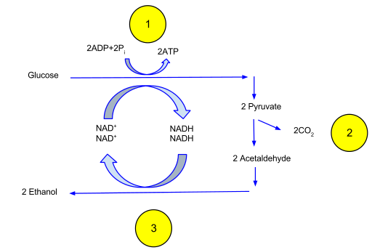
Дрожжи: спиртовое брожение
Брожение — метаболический процесс превращения сахаров в кислоты или спирт, происходящий в отсутствие кислорода и необходимый клетке для получения энергии в форме АТФ.
Брожение менее эффективно, чем клеточное дыхание, но не требует присутствия кислорода. К брожению способны бактерии и некоторые грибы.

Slide 9
Дрожжи: спиртовое брожение
Образование пирувата: C₆H₁₂O₆ + 2 NAD⁺ + 2 ADP + 2 P_{i} → 2 CH₃COCOO⁻ + 2 NADH + 2 ATP + 2 H₂O + 2H⁺
Общее уравнение процесса: C₆H₁₂O₆ → 2 C₂H₅OH + 2 CO₂
Глюкоза, фруктоза или сахароза в бескислородной среде трансформируются в энергию (макроэргические молекулы), образуя этанол и углекислый газ.

Slide 10
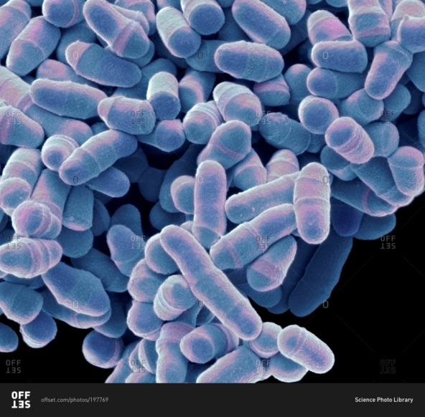
Самые широко применяемые дрожжи
Saccharomyces cerevisiae — пекарские дрожжи
(ранее считалось, что на этом виде основаны
все производства).
S. bayanus — винные дрожжи.
S. pastorianus — пивные дрожжи.
Также в виноделии применяются: Hanseniaspora, Candida, Pichia, Metschnikowia, Kluyveromyces, Schizosaccharomyces и Issatchenkia, в пивоварении – Dekkera, для производства рома — Schizosaccharomyces pombe.
В сбраживании молочных продуктов (сыры, кефир, кумыс и др.) наряду с бактериями очень важны: Debaryomyces hansenii, Yarrowia lipolytica, Kluyveromyces marxianus, S. cerevisiae, Galactomyces geotrichum, Candida zeylanoides, Pichia.
Schizosaccharomyces pombe

Slide 11
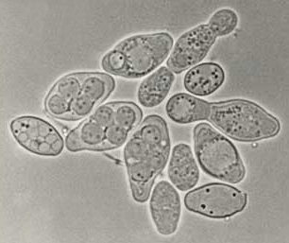
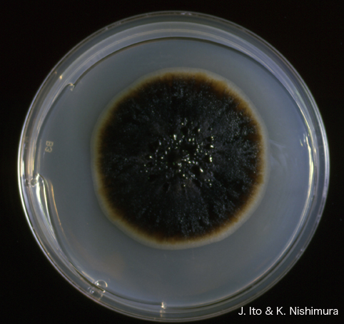
Дрожжи как «сорняки» пива и вина
Развитию дрожжей благоприятствует отсутствие бактериальной флоры, высокая кислотность и высокое содержание сахаров в среде.
«Дикое» брожение может существенно портить вкус напитков и быть опасным для человека как источник токсинообразования.
Saccharomycodes ludwigii, дикие дрожжи, распространённый «винный сорняк» и причина порчи продуктов
Aureobasidium pullulans: «винный сорняк»

Slide 12
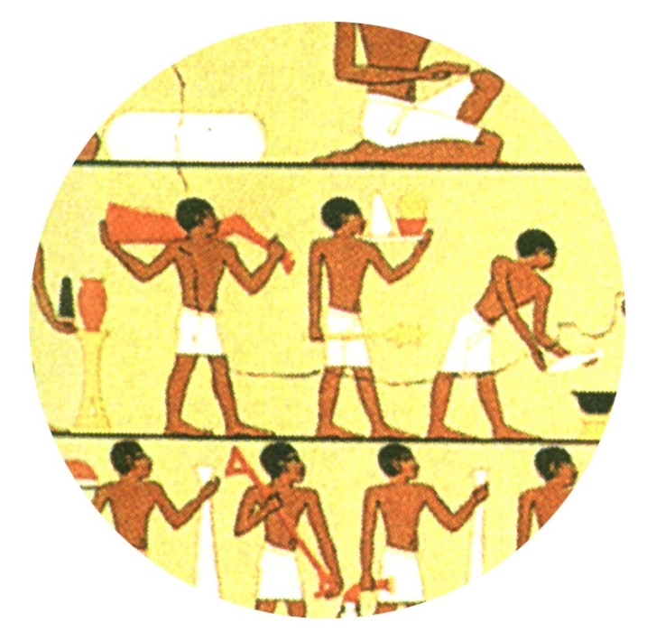
Первое знакомство человека с дрожжами
– состоялось, по археологическим свидетельствам, в VII тыс. до н. э. и имело важнейшие последствия для человеческой цивилизации.
– вероятно, впервые человек столкнулся с брожением случайно, но результат далее попытались воспроизвести.
? Неизвестно, в каком производстве — пищевом
или алкогольном, брожение было применено
впервые.
«Применение дрожжей – не только наиболее древняя, но и наиболее значимая биотехнология для всей истории человечества» (Dugan, 2008).
«Дрожжи, возможно, самые древние культурные растения» (Braidwood et al., 1953).

Slide 13
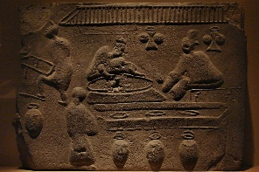
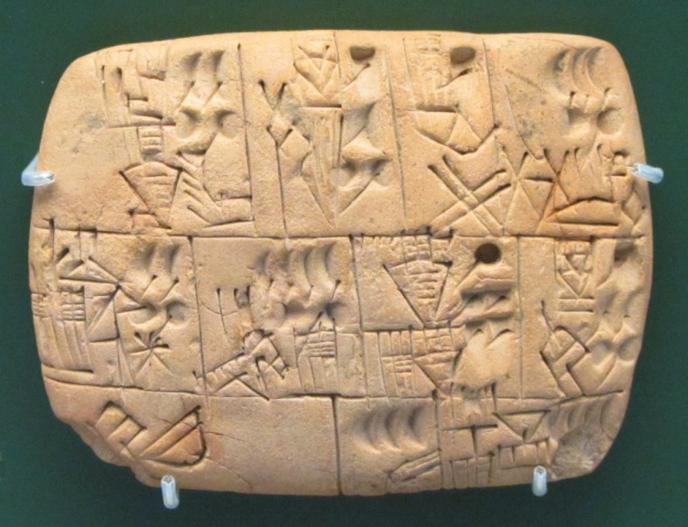
Первое знакомство человека с дрожжами
Пивоварение в Междуречье, ок. 6000 л. назад
Виноделие в Китае, ок. 2000 л. назад
Пиктограммы шумеров, обозначающие пиво, ок. 7000 л. назад

Slide 14
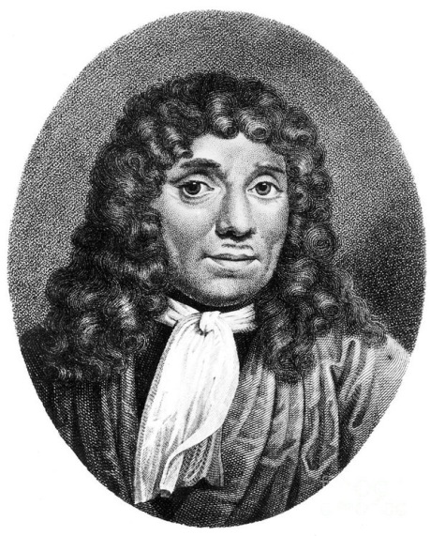
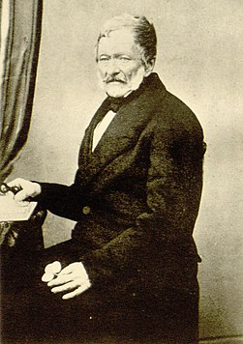
Установление природы брожения
В 1680 г. Левенгук впервые увидел дрожжи в капле пива, но не признал их живыми.
Учёные XVIII в. полагали, что дрожжи появляются в результате химического процесса брожения, но не наоборот.
Антони Ван Левенгук
(1632–1723)
XIX в.: Демазьер назвал пивные дрожжи Mycoderma cervisiae, винные — M. vini; Теодор Шванн ввел термин «Zuckerpilz», а Франц Мейен дал современное название
Saccharomyces cerevisiae (1838 г.).
Жан Батист Анри Жозеф Демазьер
(1786–1862)

Slide 15
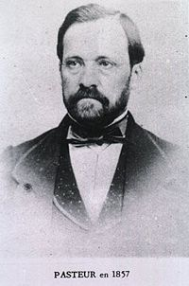
Луи Пастер: выявление природы «организованного фермента»
Французский микробиолог и химик, выявивший биологическую природу брожения, а также многих инфекционных заболеваний человека.
Пастеризация — процесс одноразового нагревания чаще всего жидких продуктов или веществ до 60 °C в течение 60 мин. или при температуре 70‒80 °C в течение 30 мин.; применяется до сих пор для обеззараживания продуктов и продления срока их годности.
Луи Пастер (1822 – 1895)

Slide 16
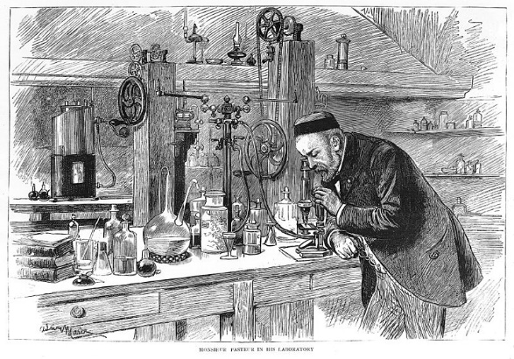
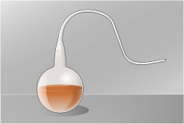
В ходе выявления причин «болезней вина» Пастер показал участие микробов в этих процессах.
«Организованный фермент» — живые клетки микроорганизмов — необходимое условие брожения, до того считавшегося химическим процессом.
Пастер показал наличие организмов, способных жить без кислорода и невозможность самозарождения микробов, использовав стерильную среду и сосуд с длинным изогнутым горлышком.

Slide 17
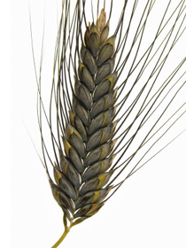
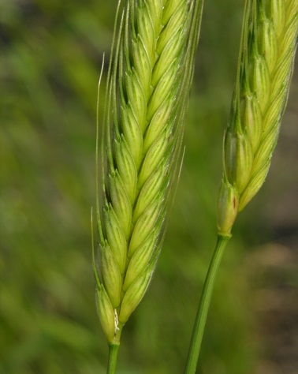
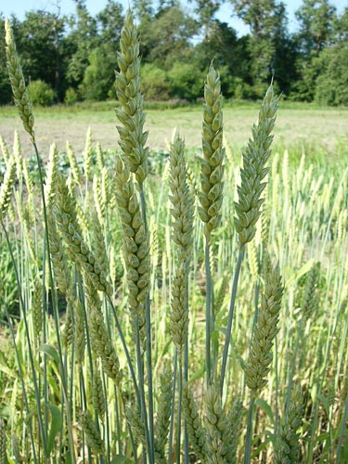
Хлебопечение
Жернова и пестики для перемалывания в муку диких растений применялись уже 30000 л. назад (Revedin et al., 2010), но вначале дрожжи в хлебопечении не применялись.
Дрожжевой хлеб: наличие опары, закваски с живыми клетками дрожжей, процесс более долгий , но хлеб получается более пышным и лёгким. Его появление, вероятно, связано с заменой древних зерновых (эммер, двузернянка [1], и эйнкорн, однозернянка, [2]) на мягкую пшеницу [3], зёрна которой при созревании сами отделяются от чешуй.
1
2
3

Slide 18
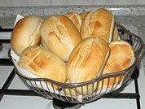
Смешивание муки с водой, дрожжами,
солью и прочими ингредиентами.
Замешивание теста для гидратирования белков (клейковины).
Насыщение теста кислородом во время
замешивания.
Этап «созревания» теста — подъём за счет
углекислого газа.
Добавление ароматизирующих компонентов.
Разделение теста на части и придание им предварительной формы.
Выдерживание теста для дополнительного поднятия.
Придание кускам теста окончательной формы.
Выпекание теста.
Процесс дрожжевого хлебопечения

Slide 19
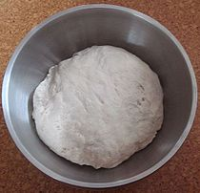
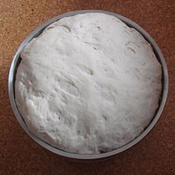
Главная функция дрожжей — образование углекислого газа при сбраживании сахаров. Объём теста увеличивается, хлеб приобретает лёгкую, пористую фактуру. Метаболиты дрожжей придают хлебу запах и вкус.
Вероятно, первыми изобрели дрожжевой хлеб египтяне (IV тыс. до н. э.).
В Междуречье в рационе долго соседствовали и дрожжевой, и бездрожжевой хлеб, печи для них различались по устройству и носили разные названия.
Подъём дрожжевого теста

Slide 20
Дрожжи в хлебопечении
Греко-римская цивилизация: дрожжевой хлеб распространился по Средиземноморью и за его пределами, в Риме существовала знаменитая и престижная гильдия пекарей, Collegium Pistorum (организована в 168 г. до н. э.) и различные способы приготовления хлебной закваски. С момента образования гильдии дрожжевой хлеб вошёл в обиход, через некоторое сопротивление консерваторов, считавших такую пищу нездоровой.
Дрожжи получали, сохраняя кусок старого теста, или смешивали отруби с виноградным соком, настаивали на открытом воздухе, а затем высушивали. Полученную закваску хранили в запечатанных глиняных кувшинах и по мере необходимости размачивали в воде.
Есть предположение, что изначально про тесто просто забыли, и оно забродило самостоятельно.

Slide 21
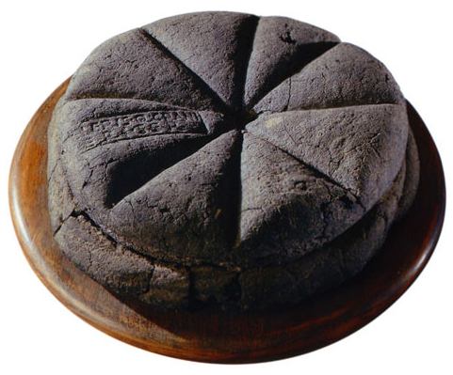
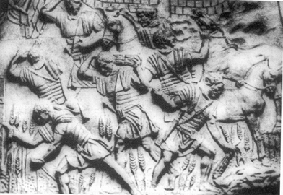
Плиний (I в. н. э.) описывал несколько вариантов получения закваски: из старого теста, из бобовой муки, из молодого вина, из пивной пены, как делали в Галлии и Испании, отчего хлеб получается «более лёгким».
Римляне предпочитали белый хлеб, цвет был одним из показателей качества, существовало множество рецептов, даже салата на основе хлеба (Sala Cattabia), который для охлаждения подавался под снегом.
Хлеб, найденный в печи в Геркулануме вблизи Помпеи (I в.)
Римские солдаты собирают пшеницу (колонна Траяна)

Slide 22
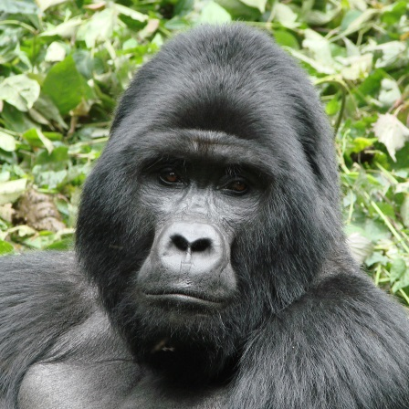
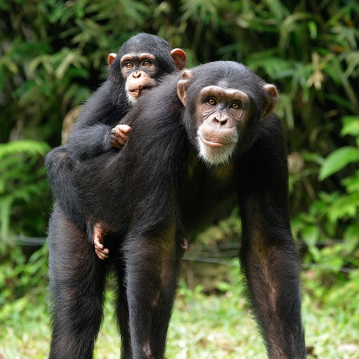
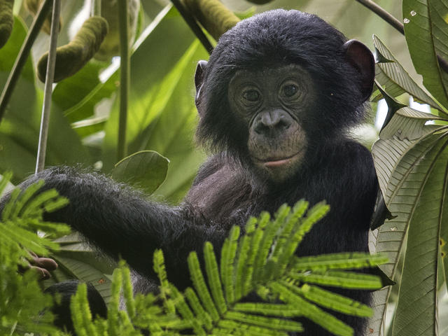
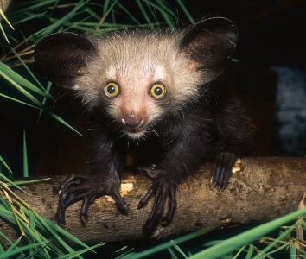
Человек и алкоголь
Этанол в организме под действием алкоголь-дегидрогеназ переходит в ацетальдегид, который под действием ацетальдегид-дегидрогеназ превращается в уксусную кислоту и, переходя в АТФ, усваивается клетками. Активность ферментов различается на генетическом уровне.
ADH4 — алкоголь-дегидрогеназа, сверхэффективная в результате мута-ции, независимо произошедшей 10 млн. лет назад у приматов в силу роли в их рационе калорийных перебродивших фруктов (Carrigan et al., 2014).
Слева направо: горилла, шимпанзе, бонобо, руконожка ай(е)-ай(е)

Slide 23
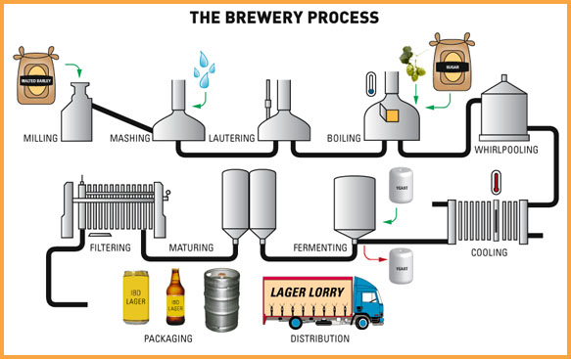
Процесс пивоварения
1. Получение солода из зернового сырья: проращивание зёрен, сушка, очистка от ростков (для расщепления крахмала на простые сахара).
2. Затирание сусла: получение затора — кашицы из дроблёных зерен, смешанных с водой при нагреве для активации ферментов (в современном производстве используется постепенный нагрев с тремя «температурными паузами»).
3. Фильтрация затора в чане, где неохмелённое сусло отделяется от нерастворимых остатков, иногда осуществляется под прессом.

Slide 24
4. Кипячение сусла с добавлением хмеля и прочих ингредиентов для осаждения белка и удаления веществ, портящих вкус.
5. Осветление сусла в вихревой ванне: удаление осадка под действием трения слоёв жидкости.
6. Охлаждение сусла: при переносе в бродильный чан происходит насыщение кислородом для размножения дрожжей.
7. Брожение (верховое или низовое) в цилиндро-конических танках, позволяющих проводить в одной ёмкости само брожение и дображивание.

Slide 25
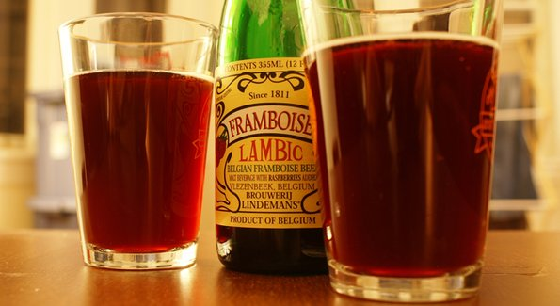
8. Фильтрация пива: удаление остатков дрожжей посредством специальных фильтров.
(9). Пастеризация: нагревание до 68–72 ºС для увеличения срока хранения. Считается, что это ухудшает вкус.
Некоторые современные сорта пива готовят без добавления культивируемых дрожжей — методом спонтанного брожения. Ламбик — бельгийское пиво «дикого» брожения дрожжей, находящихся на стенках винных бочек, куда перекачивают сусло.

Slide 26
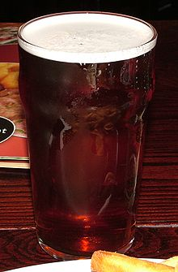
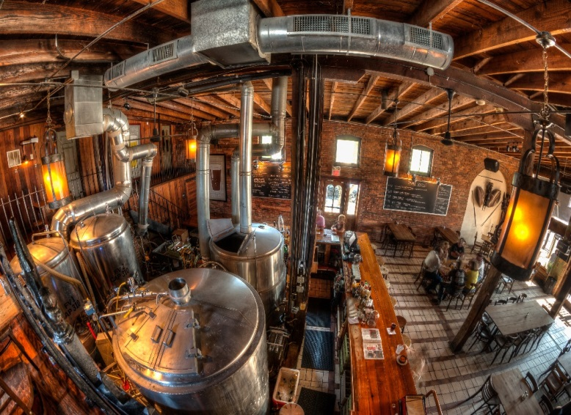
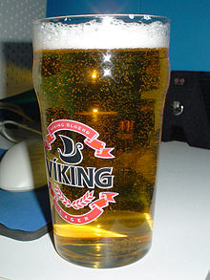
В пивоварении различают два типа брожения: верховое и низовое.
Верховое брожение — эль (фото слева). Дрожжи образуют пену на поверхности сбраживаемой жидкости, в которой находится суспензия клеток.
Низовое брожение — лагер (фото справа). Более поздняя технология, при которой дрожжи оседают на дно сосуда и используются специальные танки для дозревания пива при низкой температуре (+5…+12 °C).

Slide 27
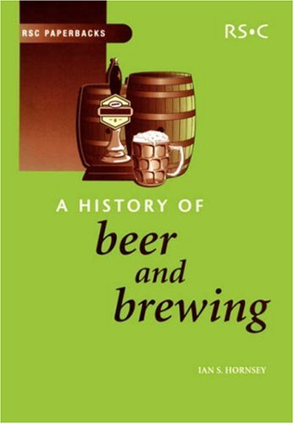
Дрожжи в пивоварении
Варение медов и пива развивалось совместно с хлебопечением и могло предшествовать ему. Эти напитки играли роль сакральных и использовались в ритуалах.
На Ближнем Востоке с VI тыс. до н. э. известны изображения пива и процесса его приготовления, это период, предшествовавший основному этапу развития социальной структуры как в Междуречье, так и в Египте.
Пиво было национальным напитком в Египте, первые археологические свидетельства относятся к 3500 г. до н. э. (додинастический период).
Hornsey I. 2003. A history of beer and brewing

Slide 28
Дрожжи в пивоварении
В древнем Египте, как и в современном для приготовления традиционного напитка буза, как закваску применяли непрожаренный хлеб в смеси с проросшим зерном.
Ishida, 2002: автор исследовал пивоварение в Египте по археологическим данным и фольклору, попробовал воспроизвести процесс, используя в качестве закваски хлебные крошки, и остался доволен полученным результатом.
Пивоварение и хлебопечение в Египте (барельеф гробницы Ти (2500 г. до н.э.)

Slide 29
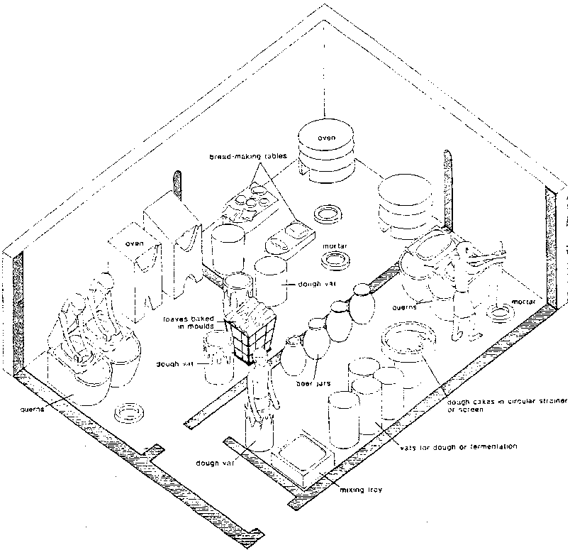
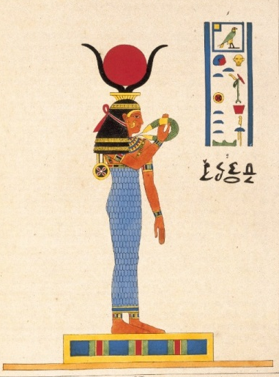
Было известно множество сортов пива. В Египте и в Вавилоне пиво варили в основном женщины. Пиво, как и вино, обнаруживают в погребениях.
Хатор, египетская богиня любви, радости, плодородия, изобретательница пивоварения.
Реконструкция пекарни / пивоварни из гробницы Мекет-Ра ( XI династия)

Slide 30
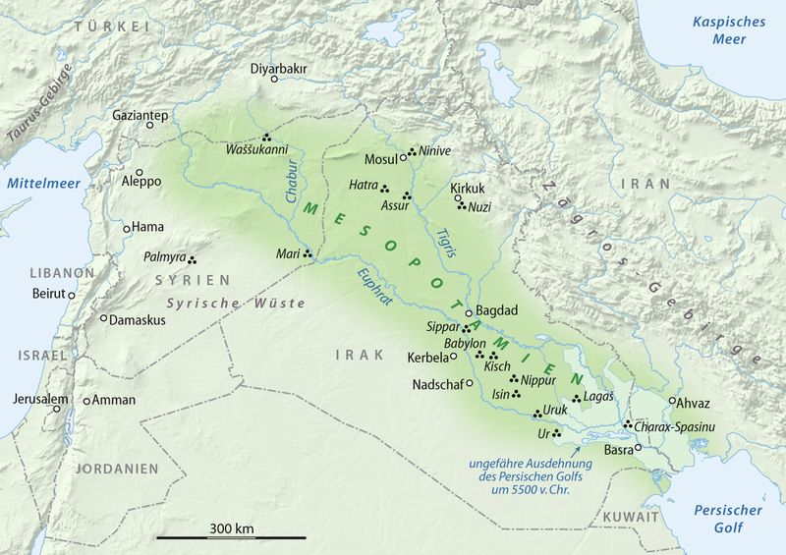
Месопотамия (Междуречье) — исторический регион в долине рек Тигр и Евфрат, место возникновения одной из древнейших цивилизаций. Сейчас — территория преимущественно Ирака и Сирии.
В Междуречье пиво было основным напитком, по крайней мере, до конца I тыс. до н. э. Технология приготовления близка к современной: использование проросшего зерна и брожения сусла. Частично забродившую ячменную кашу использовали в пищу (Pollock, 2003).

Slide 31
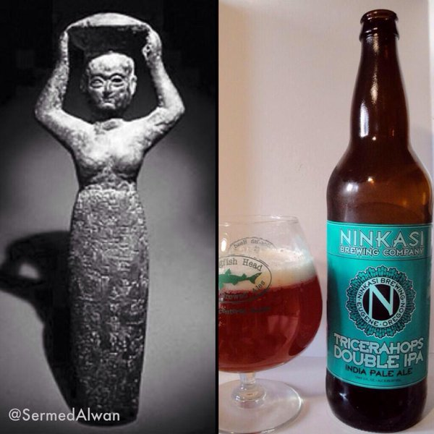
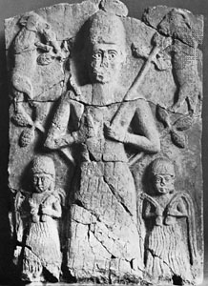
Таммуз, вавилонское божество-пастух, к его атрибутам также относилось зерно и пиво. Как египетский Озирис и фригийский Аттис, был умирающим и воскресающим божеством плодородия.
Scheer, 2004: автор возродил рецепт вавилонского «пива Нинкаши», названного по имени богини-покровительницы пивоварения у шумеров.

Slide 32
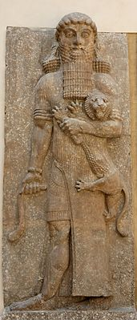
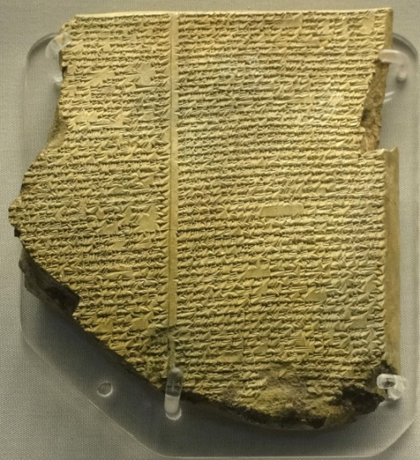
Помимо персонификации в виде божеств, хмельные напитки играют важную роль в шумеро-аккадском эпосе «Гильгамеш» — древнейшем клинописном литературном источнике (начат в XVIII в. до н. э.).
Гильгамеш — царь Урука, правил в конце XXVII — начале XXVI веков до н. э.
В настоящее время входит в моду изготовление пива по древним рецептам: вересковый эль друидов, эль Тутанхамона, рисовое пиво Древнего Китая. «Я доказал себе, что это вполне можно пить, и оно достаточно ударяет в голову. Я буквально мог слышать застольные речи моих собратьев из Каменного Века»
(Gallagher, 2005).

Slide 33
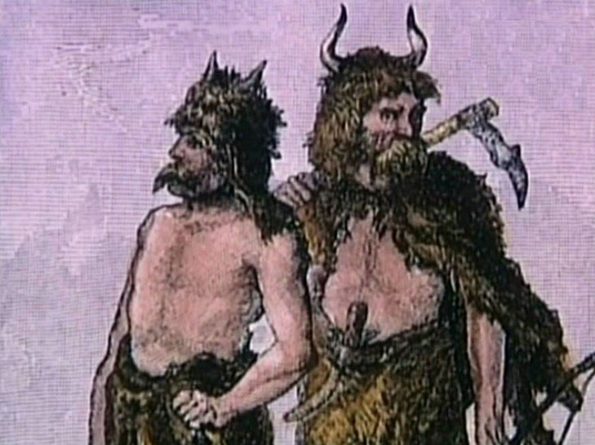
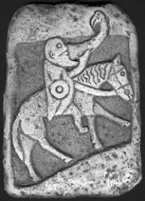
Курмилинос — бог пива у балканских кельтов
Кельтская Европа: при хранении в ямах зерно прорастало, при его подсушивании получался солод, используемый для приготовления напитков (Wood, 2000).
Fernández-Armesto, 2002: пивоварение послужило первичным стимулом к окультуриванию злаков. Если вспомнить социальную роль пиров и напитков на них, особенно в воинских сообществах, это не кажется таким уж невероятным, тем более что растить злаки довольно сложно.

Slide 34
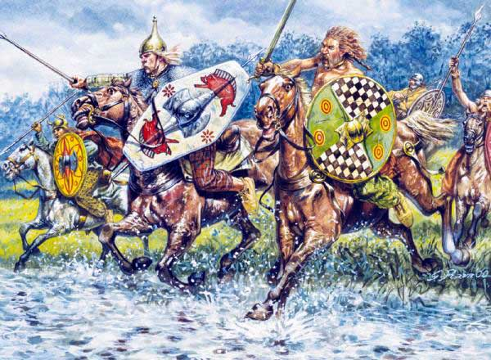

Мёд — напиток брожения с мёдом в качестве основного источника углеводов, известен у многих древних народов Европы. В Европе мог предшествовать вину (Hornsey, 2003), но археологические свидетельства скудны и противоречивы — мёд мог использоваться просто для подслащения напитка, как это было в случае популярного в простонародье галльского пива корма (Freeman, 2006).
Галльские воины
Квас — напиток брожения на основе дрожжей и молочно-кислых бактерий, популярный в Восточной Европе.

Slide 35

Дрожжи пивные и винные
В конце XIX в. в пивоварении начали использовать чистые культуры дрожжей (Hansen, 1888), но в широкий обиход в виноделии они вошли значительно позже, в конце XX в. В домолекулярную эпоху все исполь-зуемые штаммы относили к Saccharomyces cerevisiae, но затем были обнаружены генетически отличные формы, отнесённые к Saccharomyces pastorianus (вероятно, большинство пивных дрожжей). Дрожжи для производства отбирают по многим признакам, в частности, по способности выдерживать высокий уровень сахара и спирта, который со временем убивает клетки, и процесс брожения прекращается, а также по влиянию на вкусовые качества продукта.

Slide 36

Процесс виноделия
1. Сбор винограда и дробление ягод.
2. Брожение виноградного сусла (для красного и розового вина ягоды используют с кожицей) при соблюдении особого температурного режима.
3. Удаление под прессом «крупной фракции».

Slide 37
4. Выдерживание вина в бочках с доливкой по мере необходимости (чтобы брожение не прекратилось).
(5). Купажирование: добавление ингредиентов, улучшающих вкус.
6. Осветление вина или «оклейка» (очистка, фильтрация) центрифугированием или различными веществами.
7. Бутилирование.
Иногда в процессе виноделия используется дополнительный этап брожения, связанный с внесением молочнокислых бактерий для удаления избытка яблочной кислоты.

Slide 38


Место зарождения виноделия остается неясным, очень ранние археологические свидетельства обнаружены в горах Загрос (Иран) и на Кавказе (McGovern, 2003).
Вино упоминается в клинописи Ур (Междуречье) XXIII в. до н.э., но изображения винограда встречаются за сотни лет до этого времени.
Виноделие в большей степени ограничено климатическими условиями, в северной Европе вино долгое время было привозным товаром.
Бронзовый винный сосуд, Китай, II тыс. до н.э.
Изображения пива (слева) и вина (справа) у древних египтян

Slide 39

Даже в древней керамике вино хранилось лучше, чем пиво и мёд, и быстро стало важнейшим товаром в Средиземноморье, хотя первое время не хранилось более года.
Плиний упоминает 200-летние вина. Существовали вина медицинского назначения.
Египет. В 3100 – 2700 гг. до н. э. развитое виноделие: применялись шпалеры, винные прессы,
вино датировали годом сбора винограда.
В Междуречье существовало множество сортов вин,
но они не играли такой роли в культуре как пиво. Вина изготовляли также из инжира, фиников, граната.
В древних обществах вино было символом
власти и статуса. Совместные пиры объединяли
людей и играли важнейшую роль в обществе.

Slide 40


В Египте и древней Греции вина часто ароматизировали и сохраняли с помощью добавления древесных смол. Горлышки амфор промазывали смолой слоем 1 – 2 мм, что придавало вину смолистый вкус.
Современный «наследник» этой традиции — греческое смоляное вино Рецина («смола»).
Сосна алеппская — единственный допустимый по современным требованиям источник смолы

Slide 41


Очень важной для экономики Средиземноморья была торговля вином. Вино продавали германским племенам, торговля была настолько активной, что в германские языки проникли греческие слова, связанные с виноделием (Bruns, 2003). Кельты, закупавшие вино, изобрели бочки, менее хрупкие и более удобные для перевозки, чем амфоры.
«Римляне больше ценили выдержанное вино, чем греки; некоторые вина южной Италии считались пригодными к употреблению только спустя 20–25 лет» (Twede, 2002).
В целом, культура употребления вина в античных
Греции и Риме была очень высокой.
Римское пиршество (фреска из Помпеи, I в.)

Slide 42

Роль хмельных напитков: Древняя Греция
2500 – 2000 гг. до н. э.: вино широко распространено у жителей бассейна Эгейского моря.
Греческая трагедия произошла от весенних празднеств в честь Диониса в Афинах, эти ритуалы повлияли на развитие греческой философии, в частности, на труды Платона. Подобные празднования характерны для культур Ближнего Востока, есть мнение, что Дионис — очень древнее доиндоевропейское божество (Graves, 1960; Gimbutas 1982).
Дионис (Бахус у римлян) — бог-покровитель виноделия, научивший людей изготовлять вино, наиболее известное божество, связанное с вином

Slide 43

Роль хмельных напитков: Древняя Греция
В Древней Греции появились ритуалы, аналогичные христианскому причастию: употребление вина как символа крови божества, которое таким образом воссоединяется с человеком.
Ритуальные возлияния вина божествам со временем заменили жертвоприношения людей и животных.
Вино связывалось с плодородием и жизненной силой.
Сатиры из свиты Диониса отжимают виноград. Рисунок на амфоре, Аттика, 330 г. до н.э.

Slide 44

«Экстатический культ Диониса с неистовыми танцами, захватывающей музыкой и неумеренным пьянством зародился, видимо, у грубых фракийских племен, известных своим пристрастием к вину. Ясному уму и трезвому темпераменту греков эти мистические учения и сумасбродные обряды были по сути своей чужды. Но если принять во внимание свойственную большинству людей любовь ко всему таинственному и склонность к высвобождению дикого начала, то мы
поймём, почему этот культ, подобно пожару,
распространялся по всей Греции до тех пор, пока бог,
которого Гомер едва удостоил упоминанием, не стал
популярнейшим богом греческого пантеона»
(Фрэзер Дж. Дж. Золотая ветвь).

Slide 45


Роль хмельных напитков: Древняя Греция
Вино — окошко в человеке (Алкей. Песни пирушки)
Диодор Сицилийский (I в. до н.э.) изобретение пива приписывал также Дионису, который научил изготовлять его «жителей тех стран, где не может произрастать виноград».
Миф об Одиссее и Цирцее: аллегория опьянения?

Slide 46



Роль хмельных напитков: Древняя Греция
Роль вина в греческой гастрономии и культуре отражена в письменных источниках и изображениях на керамике.
Вино разбавляли водой (2/5 к 3/5), существовал целый ритуал их смешивания в кратере — большой, обычно, бронзовой чаше [1, 2]. Вино пили из большой чаши (псиктер), передаваемой на пиру из рук в руки [3].
1
2
3

Slide 47

Роль хмельных напитков: Древняя Греция и Древний Рим
Симпозиум — словом, сейчас обозначающим научную конференцию, в древней Греции называли пиршество, причем обязательно с питием вина, и участники обменивались не только мнениями, но и тостами.
Римляне: вино также играло важную роль, употреблялись специальные сосуды, «нельзя было просто глотнуть вина из обычного кувшина для воды без того, чтобы не прослыть деревенским невежей».
Симпозиум у древних греков

Slide 48


Роль хмельных напитков: скифы
Скифы, по сообщению Геродота, пили неразбавленное вино, откуда у греков появилась поговорка «пить по-скифски». Спартанский царь Клеомен «общаясь со скифами, научился пить неразбавленное вино, от этого и впал в безумие».
Скифский вождь Анахарсис: «Лоза приносит три грозди: гроздь наслаждения, гроздь опьянения и гроздь омерзения».
Скифы использовали вино в обрядовых целях, окропляя им жертвы, приносимые божеству
в виде меча.

Slide 49


Роль хмельных напитков: кельты
Кельты: в мифах упоминается волшебный напиток, «приводящий дух в движение». Миф о перерождении после восприятия священного зелья отображен в валлийских преданиях о барде Талиесине, получившем дар всезнания и всевидения после того как его окропила влага из котла волшебницы Керидвен.
Круах — бог урожая, символ и персонификация зерна

Slide 50


Роль хмельных напитков: пикты и более поздние жители Шотландии
«Вересковый мед», баллада Р. Стивенсона повествует о напитке пиктов, тайну приготовления которого они так и не выдали шотландскому королю.
Шотландские хмелеводы используют ходули для подвязывания хмеля. Возможно с этой изначальной ролью данного инструмента связано их позднейшее использование в праздничной обрядности. Хмель применялся в пивоварении, хотя во многих странах считался ядовитым (в Англии до XV в. он был запрещён).

Slide 51

Английский эль с хмелем называется «биттер» (горький), хотя его хмелевая горчинка почти незаметна в сравнении с другими сортами пива.
Хмель придает пиву приятную горечь и характерный аромат, увеличивает прозрачность, улучшает пенообразование и является естественным антисептиком и консервантом, подавляя деятельность бактерий и предотвращая скисание сусла и готового пива.

Slide 52

Роль хмельных напитков: англо-саксы в Средние века
Мёд и пиво упоминаются в балладах о Робин Гуде (время жизни XII в.), патриотично противопоставляясь англо-саксами вину, употребляемому норманнской знатью.
Нравы дружины Робин Гуда восходят к древней обрядности, а сам он — позднейшее осмысление Майского короля, Хозяина леса, чествование которого как раз приходилось на часто упоминаемый в балладах «весёлый месяц май».
Памятник Робин Гуду в Ноттингеме, 1952 г.

Slide 53


Роль хмельных напитков: германская традиция
Древние германцы (Тацит, «О происхождении германцев»): «беспробудно пить днём и ночью ни для кого не постыдно. Частые ссоры … обычно завершаются смертоубийством или нанесением ран. (…) Их напиток — ячменный или пшеничный отвар, превращённый посредством брожения в некое подобие вина».
Гамбринус (Гамбривиус) — легендарный король германского племени марсиев, изобретатель пива (Andrews, 2000).
В XVI в. немецкий историк Иоганн Авентин и поэт Буркарт Валдис высказали мнение, что секрет пивоварения Гамбринус получил от египетской богини Изиды, ставшей его женой. В настоящее время «Гамбринус» — распространенное название пивоварен и пивных ресторанов.

Slide 54

Роль хмельных напитков: германо-скандинавская традиция
Скандинавы: Младшая Эдда, сборник сказаний, записанных в 1220-1225 гг. исландцем Снорри Стурлусоном, упоминает напиток «квасир», возникший из смешанной с мёдом крови мудрейшего человека Квасира, изначально рождённого из слюны примирившихся богов. Выпивший это медовое питье «становился скальдом или учёным». В основе этой легенды, как считается, древняя практика изготовления хмельных напитков при помощи забродившей слюны.
Корень «квас-» имеет общеевропейское
происхождение, а в древней Руси
обозначал именно хмельные напитки.

Slide 55


«Речи Высокого» (Старшая Эдда) содержат эпизод похищения Одином, верховным богом скандинавского пантеона, волшебного мёда у великана Суттунга, скрывавшего Одрерир (кубок с «питьём, приводящим дух в движение»), в скале. С тех пор поэзию зовут «дар, добыча или питьё Одина», вошло в обиход сочетание «мёд поэзии». Рассказывает историю обретения мёда бог Браги, чье имя явно созвучно русскому «брага». «Бражниками» на Руси называли не столько собутыльников, сколько «весёлых людей, поющих за выпивкой».

Slide 56

Роль хмельных напитков: германо-скандинавская традиция
Однако от злоупотребления хмельным те же «Речи Высокого» предостерегают неоднократно:
Мёд пить ты можешь, но пей его в меру,
Молчи или дельные речи веди.
Никто не сочтёт тебя неучем, если
Рано отправишься спать.
Валькирия с рогом мёда встречает Одина в Валхалле. Рельеф с рунического камня, о. Готланд

Slide 57


Роль хмельных напитков: восточные славяне
Первое упоминание о хмеле — в Новгородской летописи малого извода, повествующей о событиях 985 г., походе князя Владимира на болгар и заключении мира с ними.
Меды использовались на тризнах, поминальных пирах.
Некоторые всерьёз считают, что выбор религии князя Владимира был обусловлен запретом на алкоголь в исламе.
Князь Владимир Святославич
(ок. 960 – 1015), креститель Руси

Slide 58


Неоднократно поминаются мёд и солод в «Русской правде» Ярослава Мудрого (1016 – 1054 гг.), в частности, предусмотрено наказание за кражу пчёл.
Изначально в русской традиции пивом назывались любые напитки, в том числе, безалкогольные, а вот собственно пиво носило название «квас».
«На том пиру и я был, мёд-пиво пил…» — традиционная концовка многих русских народных сказок.
Традиция круговой чаши, братины, сплачивала людей, например, дружину князя, и способствовала
упрочению верности
воинов своему господину.

Slide 59


Также существовала традиция заздравной чаши. Из былин известно, например, исцеление каликами перехожими Ильи Муромца, будущего великого богатыря, которому они поднесли «пиво сладкое» (мёд).

Slide 60


Десакрализация хмельных напитков
С XVI в. приготовление хмельных напитков в России полностью перешло в ведение государства и наступил период десакрализации процесса их употребления, а далее и борьба с пьянством, в том числе путем активной пропаганды среди населения.
Медаль «За пьянство», учрежденная Петром I в 1714 г. для наказания пьяниц;
масса 6,8 кг
Задачник по арифметике противоалкогольного содержания, 1914 г.

Slide 61
Отношение к употреблению хмельных напитков в религиях
Из основных религиозных течений строгий запрет на употребление алкоголя (как и на другие средства, «похищающие разум») существует в исламе и буддизме.
Индуизм: высшие варны традиционно воздерживаются от алкоголя, запрет для низших носит региональный характер, но, в целом, отношение скорее отрицательное.
Христианство (основные конфессии) не воспрещает умеренное употребление алкоголя, за исключением времени поста; вино применяется в богослужении. Пьянство осуждается как грех.
Иудаизм: запрета нет, но необходимо соблюдение правил кашрута (напитки должны быть изготовлены правоверными иудеями, не должны использоваться в ритуалах иноверцев и т.п.).

Slide 62

Хмельные напитки и христианство
Библия содержит 50 прямых упоминаний вина, при этом пиво не упоминается в текстах ни разу. Сюжет превращения воды в вино, а также ритуалы, сходные с причастием — употребление вина и хлеба как крови и плоти божества были известны на древнем Ближнем Востоке и в античной Греции.
И когда они ели, Иисус, взяв хлеб, благословил, преломил, дал им и сказал: приимите, ядите, сие есть Тело Моё. И, взяв чашу, благодарив, подал им: и пили из неё все. И сказал им: сие есть Кровь Моя Нового Завета, за многих изливаемая (Мк. 14: 22-240).
Традиция применения для причастия именно кагора была введена Петром I, которому понравился вкус французского вина.

Slide 63
Запрет на употребление хмельных напитков: ислам
В исламе алкоголь (хамр) относится к категории харам — запретного для правоверного, в отличие от халяль, дозволенного. Запрет связан с тем, что алкоголь лишает человека разума и толкает на путь греха.
«О, те, которые уверовали! Воистину, опьяняющие напитки, азартные игры, каменные жертвенники и гадальные стрелы являются скверной из деяний шайтана. Сторонитесь же её — быть может, вы преуспеете. Воистину, шайтан при помощи опьяняющих напитков и азартных игр хочет посеять между вами вражду и отвратить вас от поминания Аллаха и от молитвы. Неужели вы не прекратите?»
(Коран, сура Трапеза; 90-91)

Slide 64

Гора, вина хлебнув, и то пошла бы в пляс.
Глупец, кто для вина лишь клевету припас.
Ты говоришь, что мы должны вина чураться?
Вздор! Это дивный дух, что оживляет нас.
Запрет вина — закон, считающийся с тем,
Кем пьётся, и когда, и много ли, и с кем.
Когда соблюдены все эти оговорки,
Пить — признак мудрости, а не порок совсем.
Омар Гиясаддун Абуль Фатх ибн Ибрахим Нишапури Хайям
(1048 – 1123) — персидско‑таджикский поэт, философ, математик и астроном

Slide 65


Недрожжевые продукты ферментации
Распространены в основном в Южной и Юго-Восточной Азии, известны, как минимум, 2000 лет, в Африке применялись дрожжи и бактерии, что возможно связано с климатическими особенностями. Закваска: рисовые «колобки» с культурой гриба, точный состав производители обычно держат в секрете.
Тэмпе (Индонезия): не до конца проваренные соевые бобы, подвергающиеся суточной ферментации зигомицетом Rhizopus oligosporus. При нарушении технологии на продукте могут появиться спорангии гриба.

Slide 66


Недрожжевые продукты ферментации
Чай — наиболее распространённый безалкогольный напиток в мировом масштабе, пуэр — один из семи категорий китайского чая.
Наилучшим вкусом обладает пуэр 10–20 лет выдержки. Цельные листья после сбора завяливают, скручивают для выделения сока и закладывают в кучи, которые поливают водой. Температура повышается, что ускоряет процесс ферментации, затем этот процесс останавливают сушкой и спрессовывают полученный чай, придавая ему определённую форму.
Золотая тыква (цзинь гуа), слева, и гриб (цзинь ча), справа

Slide 67



Недрожжевые продукты ферментации
Наиболее ценные сорта китайского чая обычно являются продуктами грибной ферментации, но их микробиологический состав изучен недостаточно. Обычно основными агентами ферментации служат микроскопические несовершенные грибы из рода Aspergillus (Mo et al., 2008).
Из чая пуэр наиболее часто выделяется гриб Aspergillus niger, потенциальный патоген, возбудитель микозов человека и животных.

Slide 68


Известен под названиями комбуча, русский чай, маньчжурский чай, медузомицес, зооглея.
Ему приписывают лечебные свойства вплоть до замедления старения и ссылаются на использование в китайской медицине.
Смесь сложного и непостоянного состава из грибов (различных дрожжей) и уксусно- и молочнокислых бактерий. Образуемая ими плёнка на поверхности жидкости может иметь форму гриба или медузы, откуда и происходят названия напитка.
«Чайный гриб»

